Slide 1
Úvodní informace do kurzu Mezinárodní finance
FIU/BPMEZ
Ing. Jana Šimáková, Ph.D.
Katedra financí a účetnictví

Slide 2
Sylabus předmětu
1. Platební bilance
2. Devizový trh
3. Měnové deriváty
4. Devizové kurzy a režimy devizového kurzu
5. Determinace devizového kurzu
6. Mezinárodní pohyb kapitálu
Mezinárodní finance – Úvodní informace

Slide 3
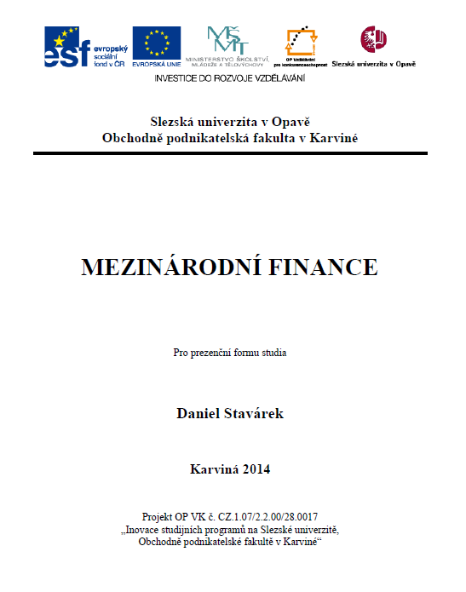
Hlavní studijní text
STAVÁREK, D. Mezinárodní finance. Karviná: Slezská univerzita, 2014. pdf soubor k dispozici v IS SU
Mezinárodní finance – Úvod do předmětu

Slide 4
Podmínky absolvování předmětu
Aktivita | % z hodnocení | body
Kvízy | 10 % | 10 b.
Průběžný test | 10 % | 10 b.
Seminární práce | 20 % | 20 b.
Písemná zkouška | 60 % | 60 b.
∑ | 100 % | 100 b.
A(1) 91-100
B(1,5) 81-90
C(2) 71-80
D(2,5) 61-70
E(3) 51-60
F(4) 0-50
Mezinárodní finance – Úvodní informace

Slide 5
Kvízy – orientace v problematice
Obsah otázky z látky zpravidla probírané předchozí týden
(přednášky, články, diskuze)
Počet kvízů 10
Termíny začátek každé přednášky od 7/10/2021 včetně
(přítomnost na přednášce není podmínkou pro vyplnění testu)
Forma test v IS SU
Struktura 5 testových otázek, 1 odpověď správná
Bodování 1 bod za kvíz při zodpovězení minimálně 3 správných odpovědí
Maximum bodů =>10
Jedná se o nepovinnou aktivitu => nejsou opravní termíny.
Mezinárodní finance – Úvodní informace

Slide 6
Průběžný test
Obsah příklady typově podobné probíraným příkladům ve výuce
Termín 18/11/2021 v čase přednášky
Forma test v IS SU
Struktura 2 příklady po 2 body
2 příklady po 3 body
Maximum bodů =>10
Jedná se o nepovinnou aktivitu => nejsou opravní termíny.
Mezinárodní finance – Úvodní informace

Slide 7
Seminární práce: Srovnání vývoje devizových kurzů národních měn vybraných zemí vůči hlavním světovým měnám
Základní parametry seminární práce (1):
Výběr tří zemí s vlastními národními měnami a vhodným režimem devizového kurzu na základě relevantního důvodu.
Geografická blízkost, podobná struktura ekonomiky, podobný stupeň ekonomického rozvoje, apod.
Představení vývoje devizových kurzů, hlavních faktorů tohoto vývoje ve zkoumaném období a jejich srovnání.
Zkoumané období závisí na charakteru použitých dat. Minimálně je nutno mít cca 110 pozorování, tzn. 2 roky s týdenními daty nebo 9 let s měsíčními daty. Nepracuje se s kurzy na denní frekvenci.
Mezinárodní finance – Úvodní informace

Slide 8
Seminární práce: Srovnání vývoje devizových kurzů národních měn vybraných zemí vůči hlavním světovým měnám
Základní parametry seminární práce (2):
V práci je nutno použít základní nástroje práce s ekonomickými daty
Deskripce vývoje, popisná statistika dat, korelační analýza včetně klouzavé korelace
Princip korelační analýzy bude možné najít v „FIU_BPMEZ_Seminární práce“ (IS SU)
Formální náležitosti
Délka max. 12 stran, úvod, závěr, formátování, citace, seznam literatury, číslovaní tabulek a grafů, atd.
Seminární práce se odevzdává nejpozději 19/12/2021 prostřednictvím IS SU.
Čím dříve je práce odevzdána, tím více času zůstane na případné přepracování a získání více bodů.
Maximum bodů =>20
Mezinárodní finance – Úvodní informace

Slide 9
Závěrečná zkouška
Závěrečná zkouška je písemná a je složena ze čtyř typů otázek.
Teoretické otázky pokrývají problematiku přednášek, seminářů a vycházejí ze studijní opory.
Příklady jsou odvozeny od příkladů probraných na seminářích.
Testové 6 x 2 b. = 12 b.
Rozepisovací 6 x 3 b. = 18 b.
Příklady 4 x 5 b. = 20 b.
Velká 1 x 10 b. = 10 b.
Maximum bodů =>60
Mezinárodní finance – Úvodní informace

Slide 10
Organizace výuky
Veškeré materiály ke studiu předmětu budou průběžně k dispozici na: https://is.slu.cz/auth/el/1952/zima2021/FIUBPMEZ/
Mezinárodní finance – Úvodní informace

Slide 11
Kontakty
Ing. Jana Šimáková, Ph.D.
kancelář A 338
simakova@opf.slu.cz, + 420 596 398 309
konzultační hodiny: Úterý 14:40 - 16:15 Čtvrtek 10:00 - 11:25
Osobní konzultace je možné realizovat pouze po předchozí domluvě mailem!!!
Mezinárodní finance – Úvodní informace

Slide 12
Těším se na skvělou spolupráci v průběhu semestru ☺

